Slide 1
TIẾNG VIỆT 1
Tập 2
Tuần 30
Tập đọc: Ngoan

Slide 2
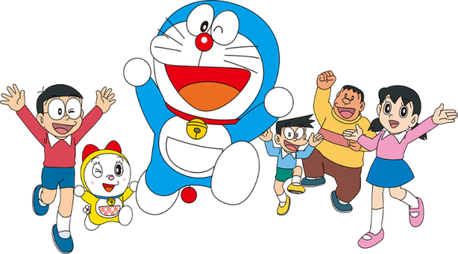
Khởi động

Slide 3
Xe buýt yêu thương

Slide 4
Trời rét, hai chú chim nhỏ nằm như thế nào?
A. thu lu
B. ủ rũ
C. co ro

Slide 5
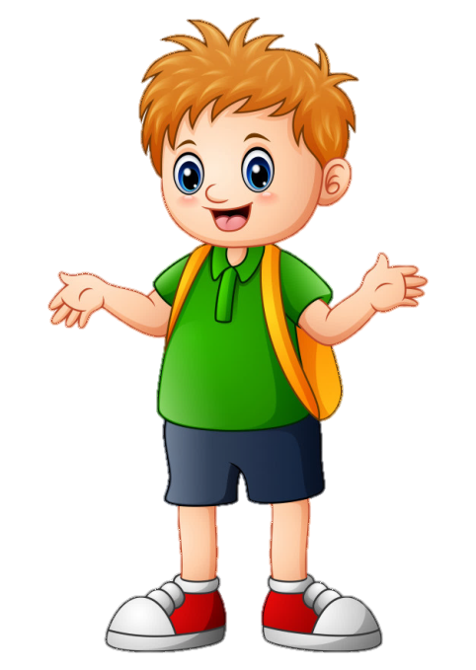
Thấy các con thương yêu nhau, sẻ mẹ như thế nào?
A.Quên cả mệt
B. Quên cả đói
C. Quên cả khát

Slide 6
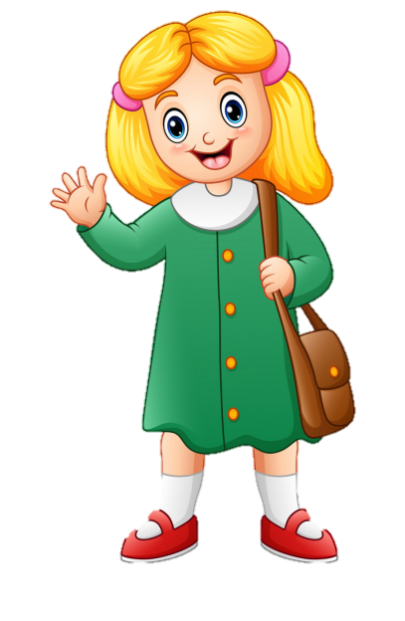
Trong vườn có gì?
A. Đàn gà con
B. Một tổ chim sẻ
C. Một con mèo

Slide 7
Chúc mừng

Slide 8
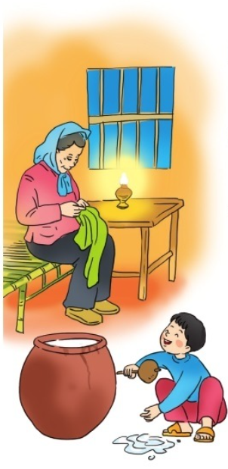
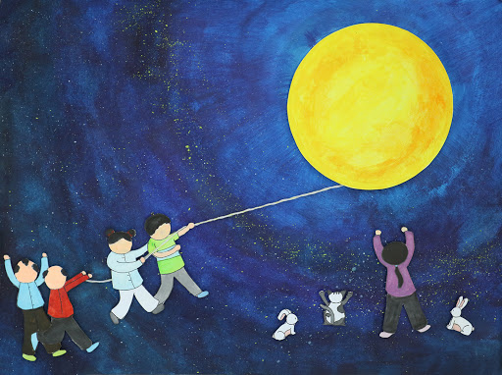
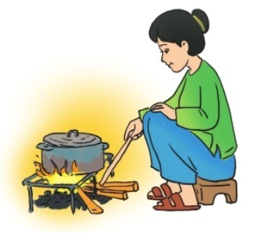

Slide 10
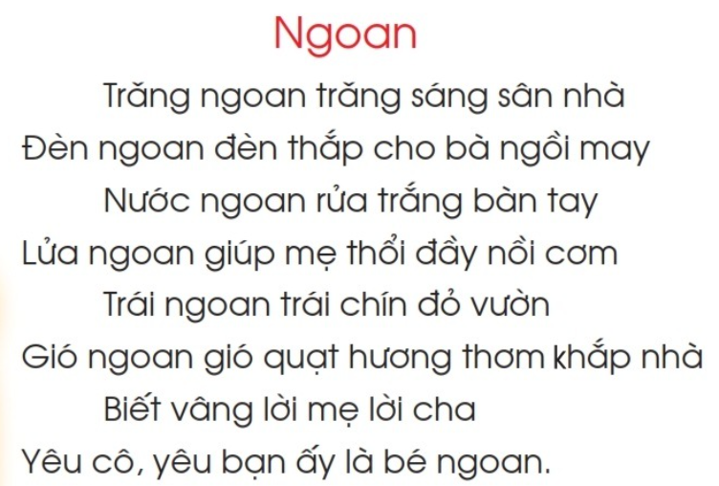

Slide 11
LUYỆN ĐỌC DÒNG THƠ:

Slide 12
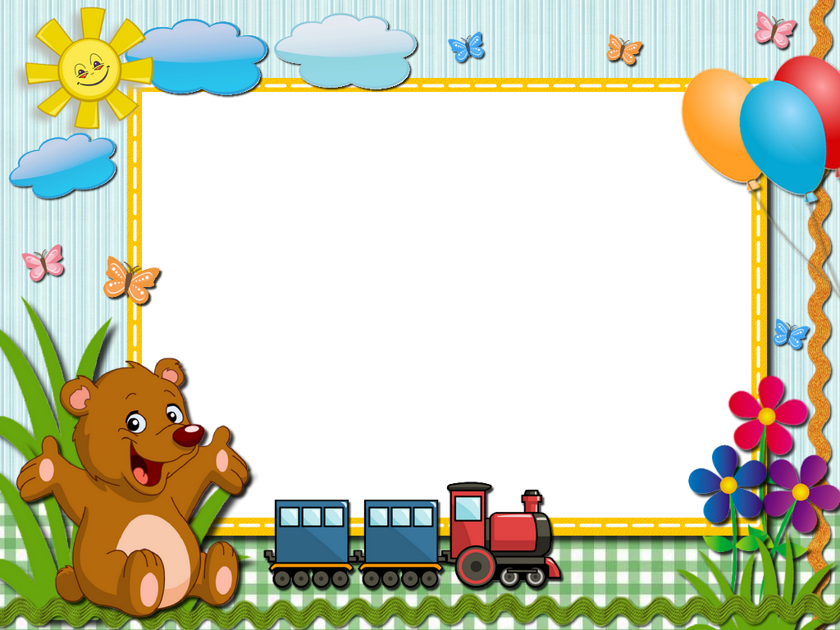
Luyện đọc nối tiếp dòng thơ

Slide 14
Luyện đọc nối tiếp dòng thơ

Slide 15
1
2

Slide 17
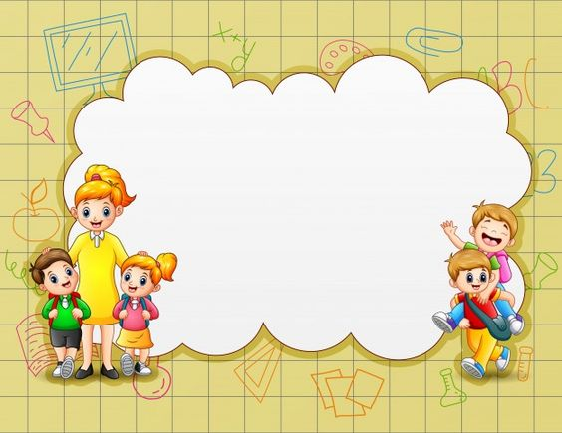
Thi đọc

Slide 19
Thư giãn

Slide 20
Tìm hiểu bài

Slide 21
Bài thơ khen những vật gì ngoan?
Trăng, đèn, nước, lửa, trái, gió
Quay
Lại

Slide 22
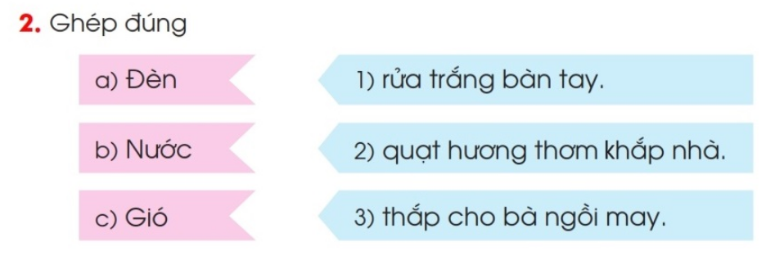

Slide 23
Thế nào là em bé ngoan?
Biết vâng lời mẹ cha, yêu cô, yêu bạn.

Slide 24
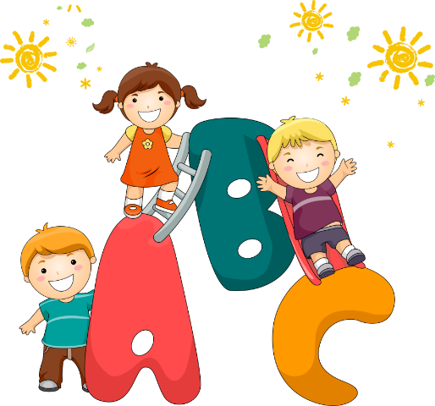
HỌC THUỘC LÒNG
BÀI THƠ

Slide 26









Slide 27
Ngoan
Trăng ngoan trăng sáng .......
Đèn ngoan đèn ........
Nước ngoan ........
Lửa ngoan .........
Trái .........
Gió .........
Biết ........
Yêu ........
Quang Huy

Slide 28
Ngoan
Trăng .......
.......
.......
.......
.......
.......
.......
.......
Quang Huy

Slide 29
Ngoan
.............................

Slide 31
Đọc lại
bài thơ

Slide 33
Hoc10 chúc các em học tốt!

